Slide 1
Ulusal Akreditasyon İşlem ve Usullerindeki Temel Standartlar
Dr. Öğr. Üyesi Gözde YÜCEL TENEKECİ

Slide 2
TEMEL STANDARTLAR
Standart 1: Amaçlar, Organizasyon ve Kalite Güvence PolitikasıStandart Standart 2: Finans Durumu
Standart 3: Müfredat
Standart 4: Tesisler ve Ekipmanlar
Standart 5: Hayvan Kaynakları ve Hayvansal Kökenli Öğretim Materyali
Standart 6: Öğrenme Kaynakları
Standart 7: Öğrenci Kabul, İlerleme ve Refah
Standart 8: Öğrenci Değerlendirmesi
Standart 9: Akademik ve Destek Personeli
Standart 10: Araştırma Programları, Sürekli ve Lisansüstü eğitim

Slide 3
Standart 4: Tesisler ve Ekipmanlar
Tesisler; fiziki yapısı ve internet erişimi dahil tüm yönleri ile öğrenmeye elverişli bir ortama sahip olmalıdır.
Strateji
Program
Notes:
Kurumun, binalarını ve ekipmanını korumak ve iyileştirmek için açık bir strateji ve programı bulunmalıdır.

Slide 4
Standart 4: Tesisler ve Ekipmanlar
Tesisler; sağlık, güvenlik, biyogüvenlik-biyogüvenilirlik ve Tarım ve Orman Bakanlığı 5996, 5199 sayılı yasalarla ilgili hayvan refahı ve bakımı standartları dahil olmak üzere ilgili tüm mevzuata uymak zorundadır.

Slide 5
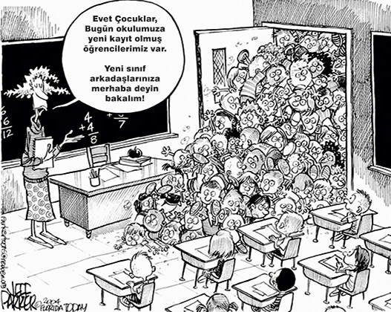
Standart 4: Tesisler ve Ekipmanlar
Ders salonları
laboratuvarları,
eğitim odaları,
klinikler ve
yeterli sayı ve büyüklükte donanımlı olmalı ve iyi korunmalıdır.
Tesisler, kayıtlı öğrenci sayısına göre uyarlanmalıdır.
Notes:
Ders salonları, laboratuvarları, eğitim odaları, klinikler ve diğer eğitim alanları, öğretim amaçları için yeterli sayı ve büyüklükte donanımlı olmalı ve iyi korunmalıdır.
Tesisler, kayıtlı öğrenci sayısına göre uyarlanmalıdır.

Slide 6
Standart 4: Tesisler ve Ekipmanlar
Öğrenciler
yeterli ve uygun
çalışma,
kendi kendine öğrenme,
rekreasyon,
kilitli dolap,
sıhhi ve yemek hizmetleri olanaklarına
erişime sahip olmalıdır.
Notes:
Bürolar, öğretim hazırlığı ve araştırma laboratuvarları, akademik ve destek personelinin ihtiyaçları için yeterli olmalıdır.

Slide 7
Standart 4: Tesisler ve Ekipmanlar
Bürolar,
öğretim hazırlığı
araştırma laboratuvarları,
akademik ve destek personelinin ihtiyaçları için
yeterli olmalıdır.

Slide 8
Standart 4: Tesisler ve Ekipmanlar
Hayvancılık tesisleri
Hayvan barınağı
Temel klinik öğretim olanakları
Donanımları
tüm öğrencilere uygulamalı eğitim verilmesini sağlamak ve kayıtlı öğrenci sayısına yetecek şekilde düzenlenmiş olmalı,
yüksek standartlarda olmalı, bakımlı ve amaca uygun olmalı,
iyi hayvancılık, refah ve yönetim uygulamalarını teşvik etmeli,
ilgili biyogüvenliği ve biyogüvenilirliği sağlamalı,
öğrenmeyi geliştirmek için tasarlanmalıdır.
Notes:
Kurumun hayvancılık tesisleri, hayvan barınağı, temel klinik öğretim olanakları ve donanımları: - tüm öğrencilere uygulamalı eğitim verilmesini sağlamak ve kayıtlı öğrenci sayısına yetecek şekilde düzenlenmiş olmalı, - yüksek standartlarda olmalı, bakımlı ve amaca uygun olmalı, - iyi hayvancılık, refah ve yönetim uygulamalarını teşvik etmeli, - ilgili biyogüvenliği ve biyogüvenilirliği sağlamalı, - öğrenmeyi geliştirmek için tasarlanmalıdır.

Slide 9
Standart 4: Tesisler ve Ekipmanlar
Temel klinik öğretim olanakları, pet ve hospitalize edilen hayvanlar için 7 gün 24 saat hizmet veren acil servise sahip bir VEUH ile sağlanmalıdır.

Slide 10
Standart 4: Tesisler ve Ekipmanlar
Kurum, eğitim standardı ve klinik araştırma standartlarının tüm TVHEDS Standartları ile uyumlu olduğunu açıkça gösterebilmelidir.
Araştırma ve kanıta dayalı klinik eğitimler bulunmalıdır.
Notes:
Kurum, eğitim standardı ve klinik araştırma standartlarının tüm TVHEDS Standartları ile uyumlu olduğunu açıkça gösterebilmelidir.
Örneğin; Klinik araştırmalarla ilgili kalite güvence süreçlerini gerçekleştirmek üzere tesisler, hasta hayvan ve personel ile öğrenciler için ders vermek ve değerlendirmek üzere eğitilmiş akademik personel tarafından uygulanan ve denetlenen araştırma ve kanıta dayalı klinik eğitimler bulunmalıdır

Slide 11
Standart 4: Tesisler ve Ekipmanlar
VEUH içinde tek tırnaklı hayvanlar ile çiftlik hayvanları için acil servis hizmetleri mevcut değilse, ambulans hizmetleri verilmelidir.
Kurum, özel sektördeki en iyi eğitim klinikleri standartlarını sağlamak üzere en iyilerle karşılaştırılabilir veya onlara ulaşabilir düzeyde olmalıdır.
Notes:
VEUH ve müfredatla ilgili olan hastaneler, uygulamalar ve tesisler (Fakülte Dışı Uygulama Eğitimi, DPE dahil) ilgili Ulusal Uygulama Standartları’nı (Tarım ve Orman Bakanlığı’nın ilgili hastane, tıbbi ilaçlar, laboratuvar vs ruhsatlandırmaları) karşılamalıdır.

Slide 12
Anestezi
Ameliyatlar
Klinik patoloji
Eczane
Tanısal görüntüleme
Yoğun/kritik bakım
Ambulans hizmetleri
Tedavi odaları
Nekropsi salonları
Notes:
Kurum öğrencilerin tanısal görüntüleme, anestezi, klinik patoloji, yoğun / kritik bakım, ameliyatlar ve tedavi odaları, ambulans hizmetleri, eczane ve nekropsi salonları gibi imkânlara sahip ancak bunlarla sınırlı olmamak üzere çok çeşitli tanı ve tedavi olanaklarına erişmesini sağlamalıdır.

Slide 13
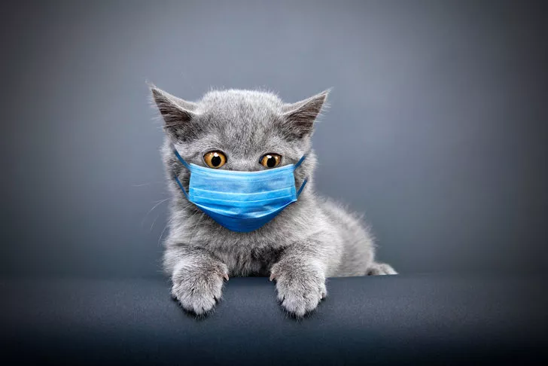
Standart 4: Tesisler ve Ekipmanlar
Bulaşıcı hastalıkları olan hayvanların izolasyonu ve barındırılma ihtiyacını karşılamak için uygun izolasyon tesisleri bulunmalıdır.
Havalandırılmalı,
Bakımı yapılmalı ve çalıştırılmalıdır.
Hayvan türlerine uygun olmalıdır.
Notes:
Bulaşıcı hastalıkları olan hayvanların izolasyonu ve barındırılma ihtiyacını karşılamak için uygun izolasyon tesisleri bulunmalıdır. Bu tür izolasyon üniteleri, bulaşıcı etkenlerin yayılmasının önlenmesi için güncel yöntemlere uygun olarak hayvan bakımını sağlamak için uygun şekilde inşa edilmeli; havalandırılmalı, bakımı yapılmalı ve çalıştırılmalıdır. VEUH'de yaygın olarak bulunan tüm hayvan türlerine uygun olmalıdır.

Slide 14
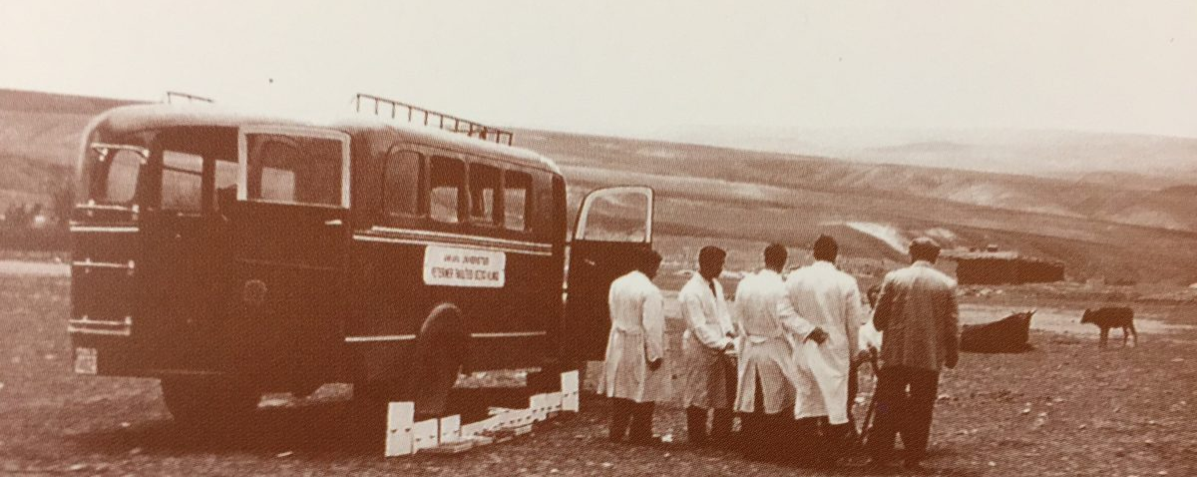
Standart 4: Tesisler ve Ekipmanlar
Uygulama çiftliği,
tek tırnaklı-çiftlik hayvanların olduğu, veya anlaşmalı eşdeğer tesisler için gezici klinik hizmetlerine
sahip olmalıdır
Notes:
Kurum, içinde tek tırnaklı-çiftlik hayvanların olduğu uygulama çiftliğine sahip olmalı veya anlaşmalı eşdeğer tesisler için gezici klinik hizmetlerine sahip olmalıdır; böylece öğrenciler veteriner hekimliği ve sürü sağlığı yönetimini akademik denetim altında uygulayabilme imkânına sahip olabilmelidir

Slide 15
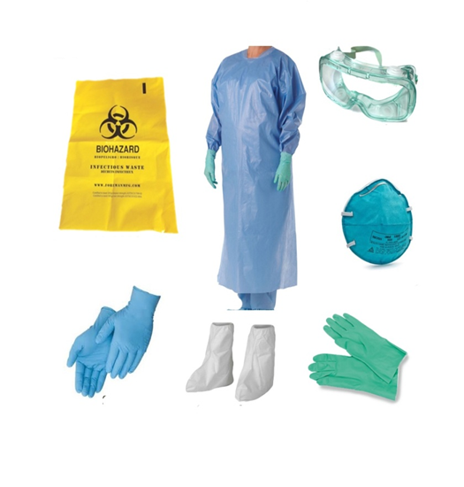
Standart 4: Tesisler ve Ekipmanlar
Canlı hayvanların, kadavraların, hayvansal kökenli ve diğer öğretim materyallerinin taşınmasında; öğrencilerin ve personelin güvenliği ile bulaşıcı etkenlerin yayılmasını önlemek için ulusal standartlardan yararlanılmalıdır.
biyogüvenlik/biyogüvenilirlik
(Tarım ve Orman Bakanlığı 5996 ve 5199 sayılı yasalarla ilgili yönetmelikler)

Slide 16
Standart 4: Tesisler ve Ekipmanlar
Uygulama politikaları ve süreçler (biyogüvenlik, iyi laboratuar uygulamaları ve iyi klinik uygulamalar dahil) öğretilmeli ve öğrenciler, çalışanlar ve ziyaretçiler için yayınlanmalıdır.

Slide 17
Standart 4: Tesisler ve Ekipmanlar
Kurum, belirli bir komisyon yapısı ile biyogüvenlik ve biyogüvenilirliğin sağlanacağını açık bir şekilde taahhüt etmelidir.

Slide 18
Standart 4: Tesisler ve Ekipmanlar
Kurum hem öğrencilerden hem de hayvan sahiplerinden gelen geri bildirimlerin düzenli olarak izlenmesini de içeren klinik, laboratuvar ve çiftlik hizmetlerini izlemek ve muhafaza etmek için tanımlı bir kalite güvencesi sistemine sahip olmalıdır.

Slide 19
Standart 4: Tesisler ve Ekipmanlar
Kurumun kesintisiz ve sorunsuz bir uzaktan eğitim hizmeti sunacağı teknolojik altyapıya ve bu altyapıyı oluşturan bileşenlere sahip olması gerekir.

Slide 20
Standart 4. Tesis ve Ekipman | Y | kY | Yz
4.1 Fiziksel tesislerin tüm yönleri, internet erişimi de dahil olmak üzere öğrenmeye elverişli bir ortam sağlamalıdır. Veteriner Kurumu, binalarını ve ekipmanını korumak ve geliştirmek için açık bir strateji ve programa sahip olmalıdır. Tesisler sağlık, güvenlik, biyogüvenlik ve ulusal hayvan refahı ve bakımı standartları (Tarım ve Orman Bakanlığı ilgili 5199 ve 5996 sayılı yasalar ile bunlara bağlı yayınlanan tüm yönetmelikler) ile ilgili tüm mevzuata uymak zorundadır.
4.2 Ders salonları, öğretim laboratuvarları, eğitim odaları, klinik tesisler ve diğer eğitim alanları, öğretim amaçları için sayı ve büyüklük açısından yeterli ve donanımlı olmalı, iyi korunmalıdır. Tesisler, kayıtlı öğrenci sayısına göre uyarlanmalıdır. Öğrenciler yeterli çalışma, kendi kendine öğrenme, rekreasyon, soyunma, sıhhi ve yemek hizmetleri olanaklarına hazır erişime sahip olmalıdır. Bürolar, öğretim hazırlığı ve araştırma laboratuvarları, akademik ve destek personelinin ihtiyaçları için yeterli olmalıdır
4.3 Kurumun hayvancılık tesisleri, hayvan barınağı, temel klinik öğretim olanakları ve donanımları; tüm öğrencilere uygulamalı eğitim verilmesini sağlamak için kayıtlı öğrenci sayısına yetecek kapasitede ve düzenlenmiş olmalıdır yüksek standartlarda olmalı, bakımlı ve amaca uygun olmalıdır en iyi hayvancılık, refah ve yönetim uygulamalarını teşvik etmelidir ilgili biyogüvenliği ve biyogüvenirliği sağlamalıdır öğrenmeyi geliştirmek için tasarlanmalıdır.
Notes:
TVHEDS rubriği (her TVHEDS Standardı için Kurum Ziyaret Takımının kararının özeti, yani (toplam ya da önemli) yeterli (Y), kısmi yeterli (kY) (İkincil Yetersizlik) ya da yetersiz (Yz) (Birincil Yetersizlik)

Slide 21
Standart 4. Tesis ve Ekipman | Y | kY | Yz
4.4 Temel klinik öğretim tesisleri, kurumun eğitim ve klinik araştırma standardının tüm TVHEDS standartlarına, örneğin araştırma temelli ve kanıta dayalı klinik eğitim ile uyumlu olduğunu açıkça gösterebileceği ve en azından pet hayvanlar için 7/24 acil servislerle birlikte bir VEUH'de sağlanmalıdır. At ve Gıda olan çiftlik hayvanları için, VEUH'de acil servis bulunmuyorsa, ambulans hizmeti verilmelidir. Kurum, özel sektördeki en iyileriyle karşılaştırılabilir veya onları aşmış en son standartlardaki eğitim klinikleri standartlarını sağlamalıdır. VEUH ve müfredatla ilgili olan hastaneler, uygulamalar ve tesisler (DPE dahil) ilgili ulusal Uygulama Standartlarına (Tarım ve Orman Bakanlığı 5996 sayılı yasa ve buna bağlı çıkarılan ilgili yönetmelikler) uygun olmalıdır.
4.5 Kurum; öğrencilerin tanısal görüntüleme, anestezi, klinik patoloji, yoğun / kritik bakım, ameliyatlar ve tedavi odaları, ambulans hizmetleri, eczane ve nekropsi salonları gibi fırsatlara sahip ancak bunlarla sınırlı olmamak üzere çok çeşitli tanı ve tedavi olanaklarına erişmesini sağlamalıdır.
4.6 Bulaşıcı hastalıkları olan hayvanların izolasyonu ve tutulma ihtiyacını karşılamak için uygun izolasyon tesisleri sağlanmalıdır. Bu tür izolasyon tesisleri, bulaşıcı etkenlerin yayılmasının önlenmesi için güncellenmiş yöntemlere uygun olarak hayvan bakımı sağlamak için uygun şekilde inşa edilmeli, havalandırılmalı, bakımı yapılmalı ve çalıştırılmalıdır. VEUH'de yaygın olarak kullanılan tüm hayvan türlerine uyarlanmaları gerekir.

Slide 22
Standart 4. Tesis ve Ekipman | Y | kY | Yz
4.7 Kurum, içinde tek tırnaklı-çiftlik hayvanların olduğu uygulama çiftliğine sahip olmalı veya anlaşmalı eşdeğer tesisler için gezici klinik hizmetleri bulunmalıdır, böylece öğrenciler veteriner hekimliği ve Sürü Sağlığı Yönetimi'ni akademik denetim altında uygulayabilme imkânına sahip olabilir.
4.8 Öğrencilerin, canlı hayvanların, kadavraların, hayvansal kökenli materyallerin ve diğer öğretim materyallerinin taşınması, öğrencilerin ve personelin güvenliğini sağlamak ve bulaşıcı etkenlerin yayılmasını önlemek için ulusal (Tarım Orman Bakanlığı, 5996 sayılı yasa ve ilgili yönetmelikleri) standartlarına uygun olarak gerçekleştirilmelidir.
4.9 Uygulama politikaları ve süreçler (biyogüvenlik, iyi laboratuar uygulamaları ve iyi klinik uygulamalar dahil) öğretilmeli ve öğrenciler, çalışanlar ve ziyaretçiler için yayınlanmalıdır. Kurum, belirli bir komisyon yapısı ile biyogüvenlik ve biyogüvenirliğin sağlanması için net bir taahhüt göstermelidir. Kurum, hem öğrencilerden hem de hayvan sahiplerinden gelen geri bildirimlerin düzenli olarak izlenmesini de içeren klinik, laboratuvar ve çiftlik hizmetlerini izlemek ve temin etmek için tanımlı bir kalite güvencesi sistemine sahip olmalıdır
4.10 Kurumun kesintisiz ve sorunsuz bir uzaktan eğitim hizmeti sunacağı teknolojik altyapıya ve bu altyapıyı oluşturan bileşenlere sahip olması gerekir.

Slide 23
Standart 5: Hayvan Kaynakları ve Hayvansal Kökenli Öğretim Materyali
Sağlıklı ve hastalıklı hayvanların,
kadavraların ve hayvansal kökenli materyallerin
sayısı ve çeşitliliği,
Uygulamalı eğitim vermek için yeterli olmalı
Kayıtlı öğrenci sayısına göre ayarlanmalıdır.
Kayıt
Kanıt
Notes:
Sağlıklı ve hastalıklı hayvanların,
kadavraların ve hayvansal kökenli materyallerin
sayısı ve çeşitliliği,
Uygulamalı eğitim vermek için yeterli olmalı
Kayıtlı öğrenci sayısına göre ayarlanmalıdır. Bu verilerin düzenli olarak kayıt altına alındığı ve herhangi bir eksiklik durumunda uygun süreçlerin yerine getirildiğine dair kanıt sağlanmalıdır.

Slide 24
Standart 5: Hayvan Kaynakları ve Hayvansal Kökenli Öğretim Materyali
Kurumda verilen eğitime ek olarak deneyim
(2.-4. sömestrdeki saha eğitimleri gibi), doğrudan akademik denetim altında düzenlenmesi ve
kurumda uygulananlarla
aynı standartları taşıması koşuluyla,
dış sahalarda uygulamalı eğitimi de içerebilir.

Slide 25
Standart 5: Hayvan Kaynakları ve Hayvansal Kökenli Öğretim Materyali
Yardımcı personelin
(bakıcı, hemşire, laborant, teknik personel)
bilgi, beceri ve yetkinliklerini
geliştirmeye yönelik tanımlı süreçleri bulunmalıdır.
Notes:
Yardımcı personelin (bakıcı, hemşire, laborant, teknik personel) bilgi, beceri ve yetkinliklerini geliştirmeye yönelik tanımlı süreçleri bulunmalıdır. Bu personel, öğrencilerin fiziksel tanı ve tanı kararları dahil olmak üzere her koşulda hastalar üzerinde aktif olarak çalışması sağlanmalıdır.

Slide 26
Standart 5: Hayvan Kaynakları ve Hayvansal Kökenli Öğretim Materyali
Tıbbi kayıtlar, kapsamlı olmalı ve kurumun öğretim, araştırma ve hizmet programlarını etkin bir şekilde desteklemek ve geriye dönük etkin değerlendirmeler için sistemde (tercihen elektronik bir hasta kayıt sistemi) muhafaza edilmelidir.

Slide 27
Standart 5: Hayvan Kaynakları ve Hayvansal Kökenli Öğretim Materyali
Kurum bölümlerdeki tüm uygulamaları sanal olarak kapsayacak
öğrencinin kullanımına açık
eğitim materyallerine sahip olmalıdır.

Slide 28
Standart 5. Hayvan Kaynakları ve Hayvansal Kökenli Öğretim Materyali | Y | kY | Yz
5.1 Sağlıklı ve hasta hayvanların, kadavraların ve hayvansal kökenli materyallerin sayısı ve çeşitliliği, uygulamalı ve el becerisi eğitimi vermek için yeterli olmalı; özellikle Temel Bilimler, Klinik Bilimler, Patoloji, Hayvan Üretimi, Gıda Güvenliği ve Kalitesi alanlarında kayıtlı öğrenci sayısına göre uyarlanmalıdır. Bu verilerin düzenli olarak kaydedildiğine ve eksiklikleri gidermek için süreçlerin mevcut olduğuna dair kanıt sağlanmalıdır.
5.2 Kurumda verilen eğitime ek olarak, (2.-4. sömestrdeki saha eğitimleri gibi) deneyim doğrudan akademik denetim altında düzenlenmeli ve Kurumda uygulananlarla aynı standartlara uyması koşuluyla, kurum dışı uygulamalı eğitimi de içermelidir.
5.3 Yardımcı personelin (bakıcı, hemşire, laborant, teknik personel) bilgi, beceri ve yetkinliklerini geliştirmeye yönelik tanımlı süreçleri bulunmalıdır. Öğrenciler fiziksel tanı ve tanı kararları dahil olmak üzere her koşulda hastalar üzerinde çalışmasında aktif katılımcılar olmalıdır.
5.4 Tıbbi kayıtlar, kapsamlı olmalı ve Kurumun öğretim, araştırma ve hizmet programlarını etkin bir şekilde desteklemek ve etkili geriye dönük değerlendirmeler için sisteminde (tercihen elektronik bir hasta kayıt sistemi) muhafaza edilmelidir.
5.5 Kurum bölümlerdeki tüm uygulamaları sanal olarak kapsayacak (Temel, Klinik Öncesi, Klinik Bilimler ile Gıda ve Zootekni-Hayvan Besleme) öğrencinin kullanımına açık eğitim materyallerine sahip olmalıdır.
Notes:
TVHEDS rubriği (her TVHEDS Standardı için Kurum Ziyaret Takımının kararının özeti, yani (toplam ya da önemli) yeterli (Y), kısmi yeterli (kY) (İkincil Yetersizlik) ya da yetersiz (Yz) (Birincil Yetersizlik)

Slide 29
Standart 6: Öğrenme Kaynakları
Yeterli
Erişebilir
Basılı
Elektronik ortamda
Bibliyografik arama
Veri tabanlarına erişim
Öğrenme kaynaklarına erişim
Notes:
En son teknolojiye sahip öğrenim kaynakları; veteriner hekimlik eğitimi, araştırma, servis ve sürekli eğitimi desteklemek için yeterli ve erişilebilir olmalıdır. Basılı, elektronik ortam veya başka yollarla öğrenme kaynaklarına zamanında erişim öğrenciler ile personelin ve uygun olduğunda paydaşların erişimine açık olmalıdır. Bibliyografik arama ve veri tabanlarına ve öğrenme kaynaklarına erişim için en yeni teknoloji uygulamalar lisans öğrencilerine öğretilmelidir.

Slide 30
Standart 6: Öğrenme Kaynakları
Uzaktan eğitimde
dersler kapsamında üretilen tüm materyal ve ürünler
çevrimiçi formda, dolayısıyla internet ortamında
dolaşım ve paylaşıma açık olmalı ve
telif hakkı kurumda olan çevrimiçi depoları hakkında bilgi sunulabilmeli.
Notes:
Kurum uzaktan eğitimde gerek öğretim elemanı gerekse öğrenenlerin dersler kapsamında ürettiği tüm materyal ve ürünlerin çevrimiçi formda, dolayısıyla internet ortamında dolaşım ve paylaşıma açık olduğunu göz önünde bulundurarak, içerik üretim süreçlerinde kullanılmak üzere telif hakkı kurumda olan çevrimiçi depoları hakkında bilgi sunmalıdır.

Slide 31
Standart 6: Öğrenme Kaynakları
Nitelikli bir kütüphaneci tarafından yürütülen AKADEMİK KÜTÜPHANE
e-öğrenim platformu
personelin gelişimi veya öğrenim materyallerinin öğrenciler tarafından kullanabilmesi için gerekli
İNSAN KAYNAKLARI ve FİZİKSEL KAYNAKLAR
VERİ TABANLARI
KABLOSUZ BAĞLANTI
SANAL ÖZEL AĞ (VPN)
Bilgi Teknolojisi (BT) uzmanı tarafından yönetilen bir
BT ÜNİTESİ
Notes:
Personel ve öğrenciler, internet üzerinde, nitelikli bir kütüphaneci tarafından yönetilen bir akademik kütüphaneye, bir Bilgi Teknolojisi (BT) uzmanı tarafından yönetilen bir BT ünitesine, bir e-öğrenim platformuna ve personelin gelişimi veya öğrenim materyallerinin öğrenciler tarafından kullanabilmesi için gerekli insan kaynaklarına ve fiziksel kaynaklara kısıtlanmaksızın ulaşabilmelidir. İlgili elektronik bilgi, veritabanı ve diğer intranet kaynakları, hem kurumun çekirdek tesislerinde hem kablosuz bağlantı (Wi-Fi) üzerinden hem de Kurumun dışından barındırılan güvenli bir bağlantı aracılığıyla, örneğin; Sanal Özel Ağ (VPN) ile kolayca ulaşılabilir olmalıdır

Slide 32
Standart 6: Öğrenme Kaynakları
Öğrencilere sunulan hizmetlerde, erişim ve bağlantı sorunları
cihaz yetersizlikleri,
internet altyapısı yetersizlikleri,
zaman uyumsuzlukları vb
ders kayıtlarının sistemde sonradan yayınlanması,
ödevleri gerçekleştirmek için farklı ortam/yöntemler tanımlanması,
ders seçiminde öğrencilere farklı zaman seçenekleri oluşturulması vb.
Notes:
Öğrencilere sunulan hizmetler, farklı biçimlerde yaşanacak erişim ve bağlantı sorunlarını (cihaz yetersizlikleri, internet altyapısı yetersizlikleri, zaman uyumsuzlukları vb.) bertaraf etmeye dönük biçimde alternatifli (eş zamanlı derslere katılamayan öğrenciler için ders ayıtlarının sistemde sonradan yayınlanması, ödevleri gerçekleştirmek için farklı ortam/yöntemler tanımlanması, ders seçiminde öğrencilere farklı zaman seçenekleri oluşturulması vb.) olarak geliştirilmelidir.

Slide 33
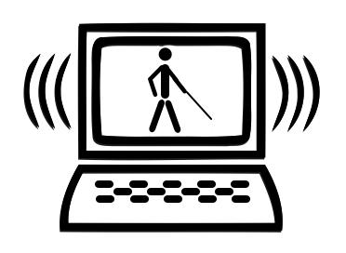
Standart 6: Öğrenme Kaynakları
Kurum, öğrencilere bilimsel ve diğer ilgili literatürü, internet ve dahili çalışma kaynaklarını ve sürece ilişkin becerilerin geliştirilmesi için araç – gereç / donanım (ör. klinik beceri laboratuvarı, modeller) içeren öğrenme kaynaklarına engelsiz erişim sağlamalıdır.
Notes:
Kurum, öğrencilere bilimsel ve diğer ilgili literatürü, internet ve dahili çalışma kaynaklarını ve sürece ilişkin becerilerin geliştirilmesi için araç – gereç / donanım (ör. klinik beceri laboratuvarı, modeller) içeren öğrenme kaynaklarına engelsiz erişim sağlamalıdır.

Slide 34
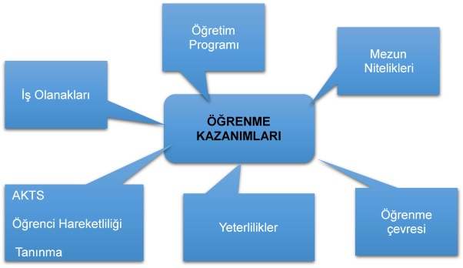
Kaynakların kullanımı, program içindeki pedagojik çevre ve öğrenme kazanımları ile uyumlu olmalı ve öğrenme kaynaklarındaki yeniliklerin öğretim değerini değerlendirmek için sistemlere sahip olmalıdır.
Notes:
Bu kaynakların kullanımı, program içindeki pedagojik çevre ve öğrenme kazanımları ile uyumlu olmalı ve öğrenme kaynaklarındaki yeniliklerin öğretim değerini değerlendirmek için sistemlere sahip olmalıdır.

Slide 35
Standart 6. Öğrenme Kaynaklar | Y | kY | Yz
6.1 En son teknolojiye sahip öğrenme kaynakları, veteriner hekimlik eğitimi, araştırma, servis ve sürekli eğitimi desteklemek için yeterli ve erişilebilir olmalıdır. Basılı, elektronik ortam veya başka yollarla öğrenme kaynaklarına zamanında erişim öğrencilerin ve personelin ve uygun olduğunda paydaşların erişimine açık olmalıdır. Bibliyografik araştırma ve veri tabanlarına ve öğrenme kaynaklarına erişim için son teknoloji (Uzaktan eğitim sistemi dahil) süreçler lisans öğrencilerine öğretilmelidir. Uzaktan eğitim sistemi için edinilen bilişim kaynakları bütünleşik bir sistemle yönetilmelidir. Hizmet alımıyla karşılanan uzaktan eğitim olanaklarında, uzaktan eğitim sistemi verileri hizmet alımının yapıldığı noktalarda değil kampüs içerisinde tutulmasına ve dolayısıyla sürdürülebilir bilgi güvenliğini sağlanmasına dikkat edilmelidir.
Notes:
TVHEDS rubriği (her TVHEDS Standardı için Kurum Ziyaret Takımının kararının özeti, yani (toplam ya da önemli) yeterli (Y), kısmi yeterli (kY) (İkincil Yetersizlik) ya da yetersiz (Yz) (Birincil Yetersizlik)

Slide 36
Standart 6. Öğrenme Kaynaklar | Y | kY | Yz
6.2 Personel ve öğrenciler, bir BT uzmanı, bir e-öğrenme platformu ve ilgili kişi tarafından yönetilen nitelikli bir kütüphaneci, bir Bilgi Teknolojisi (BT) birimi tarafından yönetilen bir akademik kütüphaneye tam erişime sahip olmalıdır. Personelin gelişimi ve öğretim materyalleri öğrencileri tarafından kullanılması için gerekli fiziksel kaynaklar. İlgili elektronik bilgi, veritabanı ve diğer intranet kaynakları, hem Kurumun çekirdek tesislerinde hem kablosuz bağlantı (Wi-Fi) üzerinden hem de Kurumun dışından barındırılan güvenli bir bağlantı aracılığıyla, örneğin; Sanal Özel Ağ (VPN) kolayca ulaşılabilir olmalıdır. Öğrencilere sunulan hizmetler, farklı biçimlerde yaşanacak erişim ve bağlantı sorunlarını (cihaz yetersizlikleri, internet altyapısı yetersizlikleri, zaman uyumsuzlukları vb.) bertaraf etmeye dönük biçimde alternatifli (eş zamanlı derslere katılamayan öğrenciler için ders kayıtlarının sistemde sonradan yayınlanması, ödevleri gerçekleştirmek için farklı ortam/yöntemler tanımlanması, ders seçiminde öğrencilere farklı zaman seçenekleri oluşturulması vb.) olarak geliştirilmelidir.

Slide 37
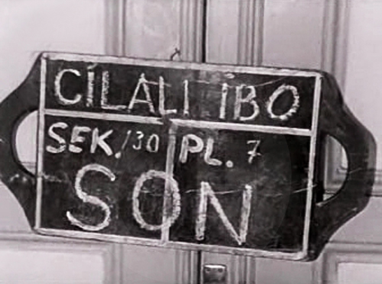
Standart 6. Öğrenme Kaynaklar | Y | kY | Yz
6.3 Kurum, öğrencilere bilimsel ve diğer ilgili literatürü, internet ve dahili çalışma kaynaklarını ve sürece ilişkin becerilerin geliştirilmesi için ekipman (ör. modeller) içeren öğrenme kaynaklarına engelsiz erişim sağlamalıdır. Bu kaynakların kullanımı, program içindeki pedagojik çevre ve öğrenme kazanımları ile uyumlu olmalı ve öğrenme kaynaklarındaki yeniliklerin öğretim değerini değerlendirmek için sistemlere sahip olmalıdır.
RUBLİKLER

Slide 38
TEŞEKKÜR EDERİM…

